Slide 1
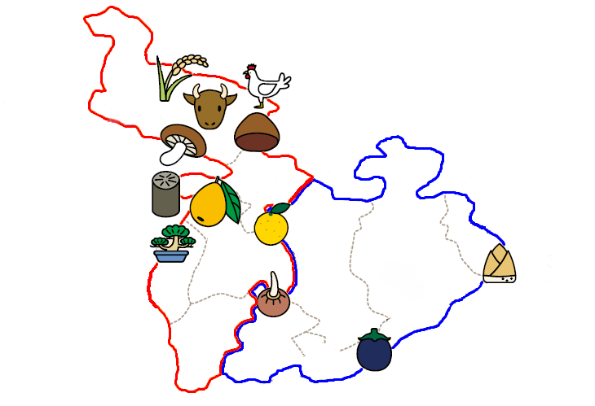
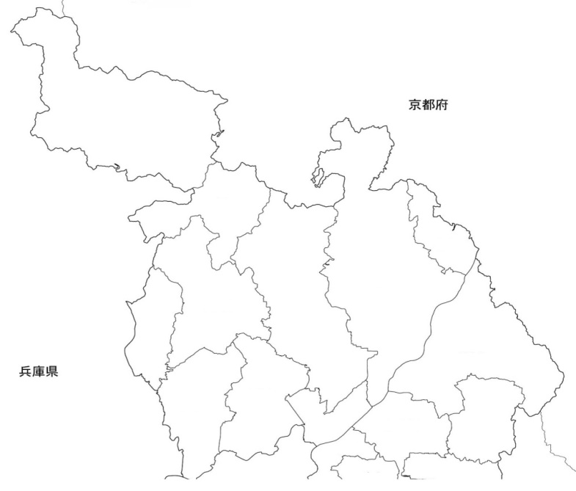
大阪府北部農と緑の総合事務所 概要 2022.04
北部管内の農とみどり
北部管内の農産物
管内市町村
三島地域(4市1町)と豊能地域（3市2町）で構成
【三島地域】吹田市、高槻市、茨木市、摂津市、島本町
【豊能地域】豊中市、池田市、箕面市、豊能町、能勢町
能勢町
米・くり
しいたけ
トマト
地玉子
能勢黒牛
池田炭
いちご
地 勢
南 部
大阪平野に続くなだらかな丘陵地帯
淀川の堆積作用で生まれた肥沃な土地
北 部
妙見山（６６０ｍ）、竜王山（５１０m）などの北摂連山
棚田が点在する中山間的な地域
三島地域
豊能地域
豊能町
くり・トマト
高山真菜
ヤーコン、いちご
箕面市
島本町
農 地
耕地面積 2,959 ha（府耕地面積の24％）
8割が水稲栽培
高槻市
たけのこ
池田市
しいたけ・くり
びわ・ゆず
さんしょう
茨木市
トマト
いちご
しいたけ
花壇苗
服部越瓜
はちみつ
ほうれんそう、しゅんぎく
こまつな、いちご
盆栽・植木
こまつな
トマト・赤しそ
うど・きゅうり
青とう・花壇苗いちご
森 林
林野面積 21,752ha
林野率 4４％（府全域の林野率30％）
豊中市
吹田市
摂津市
自然環境
自然公園 明治の森箕面国定公園 府立北摂自然公園
自然環境保全地域 ３か所（本山寺、若山神社、妙見山）
緑地環境保全地域 3か所（三草山、地黄湿地、木代）
青ねぎ
いちご
吹田くわい
鳥飼なす
北摂の自然公園
■農業と森林のデータ
2020農林業センサス調べ ため池数は府調べ
国定公園
府立自然公園
明治の森箕面国定公園
剣尾山
○昭和42年(1967年)に「明治
百年」を記念して東京都の
高尾とともに国定公園指 定
（平成29年50周年）
○約1,100種の植物と3,000種
の昆虫が棲息する「自然の
宝庫」
○自然観察やハイキングなど
年間180万人が来園。
地黄湿地
三草山
ポンポン山
妙見山
本山寺
～北摂の農林業の振興と自然環境の保全を担う～ 北部農と緑の総合事務所
竜王山
若山神社
総務課 | 5名 | 事務所の予算及び経理、府有財産の管理など(所長等含む)
地域政策室 | 4名 | 事務所事業の総合調整、準農家支援、ため池水防、農空間保全条例、アドプトフォレストなど
農の普及課 | 8名 | 農業経営の改善指導、農業技術の普及指導、農産物の安全・安心対策など
耕地課 | 10名 | 農地・農業用施設の整備、ため池の耐震対策、農空間の保全・活用のための地域活動支援など
森林課 | 12名 | 森林環境税事業、治山事業、自然公園事業、府営林事業、森林計画、林業技術指導など
みどり環境課 | 8名 | 自然環境の保全、緑化の推進、鳥獣保護、自然公園区域・森林区域・土砂条例等の規制など
摂津峡
明治の森
箕面国定公園
東海自然歩道
（箕面－高尾）
大阪府北部農と緑の総合事務所
〒567－0034 大阪府茨木市中穂積１－３－４３ 大阪府三島府民センタービル２階
☎ ０７２－６２７－１１２１（代） FAX ０７２－６２３－４３２１
計47名

